Slide 1
Arquitetura de Computadores e Redes
Dia 1 - Arquitetura de Computadores e SO

Slide 2
Índice
Alan Mathison Turing
Arquitetura de Computadores
CPU
Memórias
Sistema Operacional
Sistema de Arquivos
API SO

Slide 3
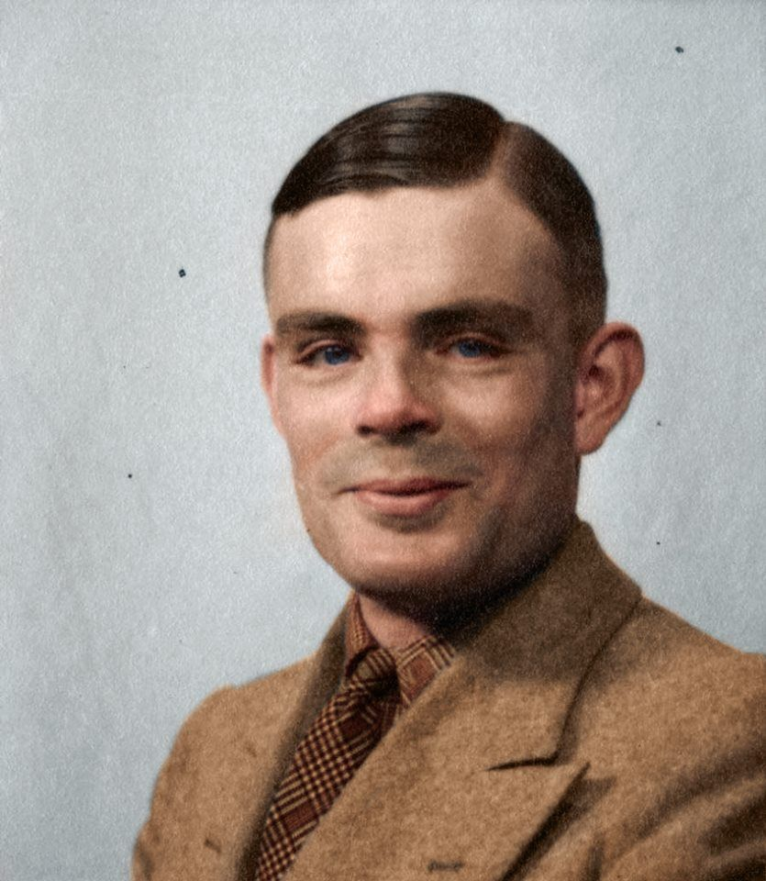
Alan Mathison Turing
Breve resumo
1912 (Londres) - 1954 (Cheshire)
Na década de 1930, criou a classe de máquinas que concebeu o estudo da computabilidade e estabeleceu os limites da ciência da computação.
Nenhum outro tipo de máquina proposta posteriormente tem maior poder computacional. Mesmo se considerarmos os computadores atuais!
Em 1936, formalizou o conceito de Algoritmo na tese de Church-Turing.

Slide 4
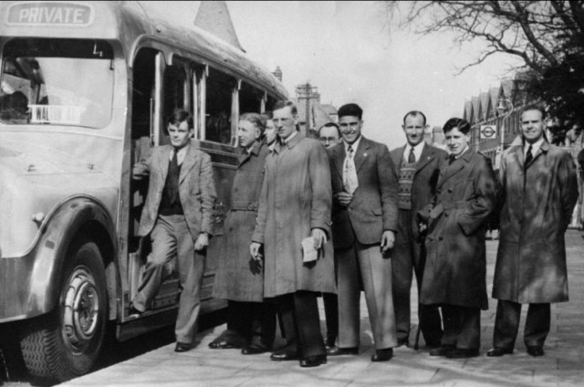
Alan Mathison Turing

Slide 5

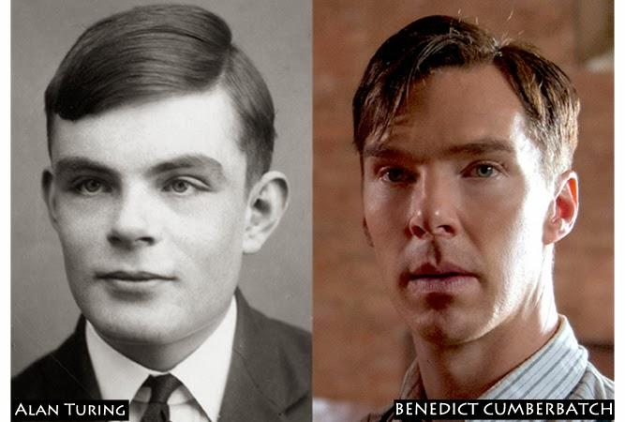
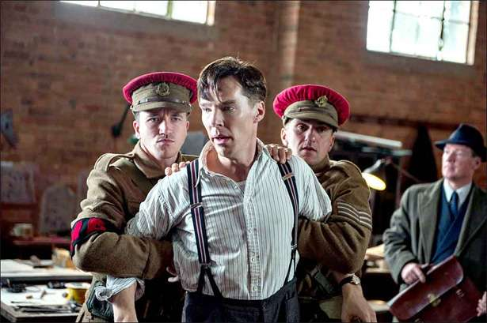
Alan Mathison Turing
Filme
The Imitation Game (2014) - https://www.imdb.com/title/tt2084970/

Slide 6
Alan Mathison Turing
Prêmio Alan Turing
Concedido anualmente pela Associação para Maquinaria da Computação.
As contribuições da pessoa selecionada devem ser duradouras e fundamentais.
Considerado o prêmio Nobel da computação.
Alguns ganhadores: Criador da linguagem C, Linux, Internet...

Slide 7
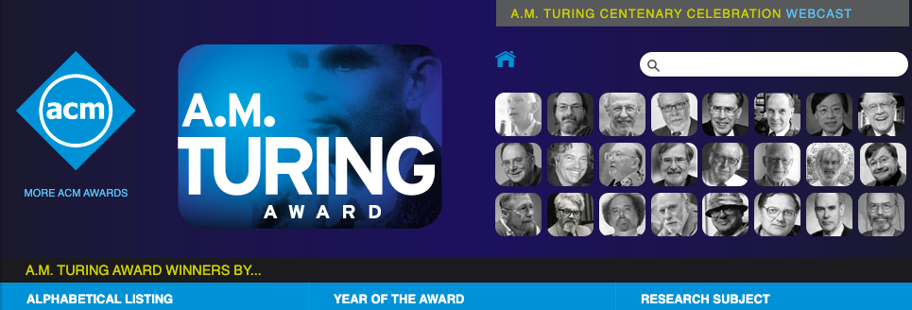
Alan Mathison Turing
Prêmio Alan Turing
https://amturing.acm.org/

Slide 8
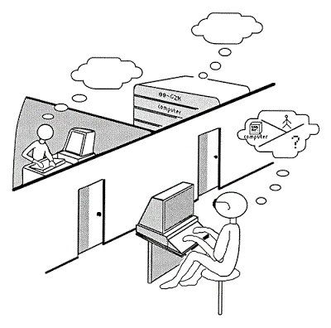
Alan Mathison Turing
Teste de Turing

Slide 9
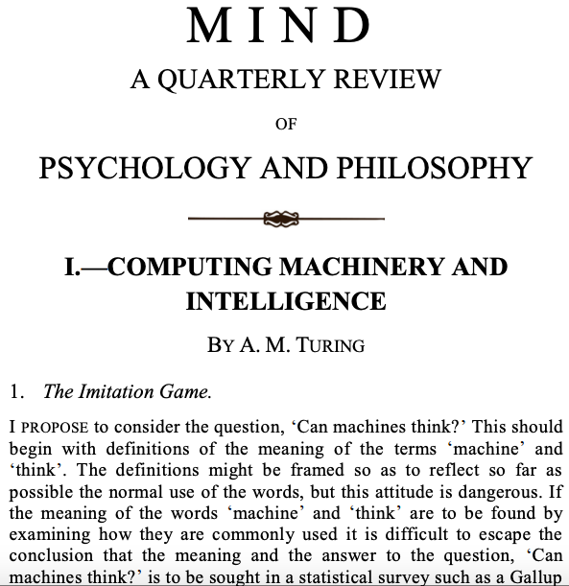
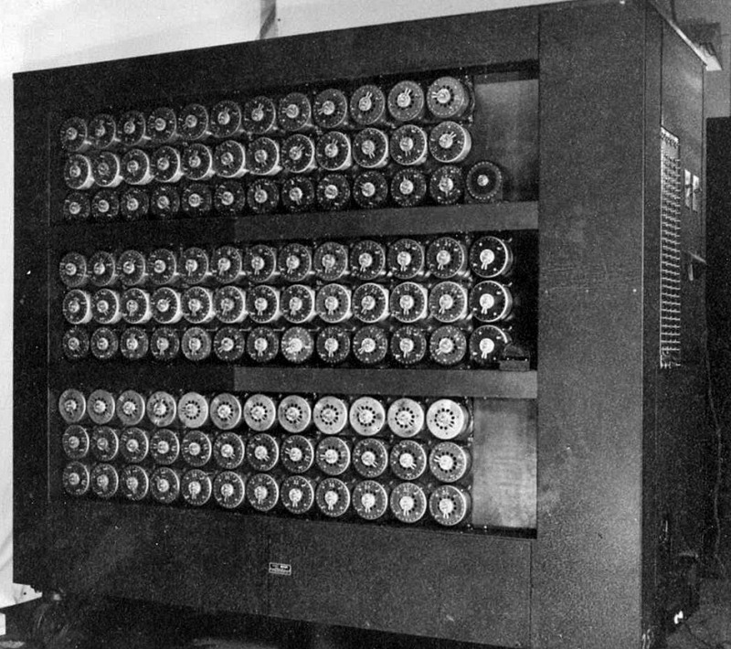
Alan Mathison Turing
Teste de Turing
Publicação - 1950

Slide 10
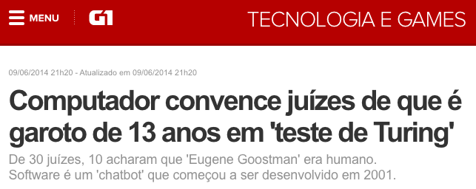
Alan Mathison Turing
Teste de Turing

Slide 11
Alan Mathison Turing
Contribuições fundamentais:
Máquinas de Turing
Dispositivo teórico, um modelo abstrato de computador, com uma capacidade de memória infinita.
Dispositivo imaginário que formou a estrutura para fundamentar a computação moderna.
Definição de Algoritmo
Um conjunto finito de instruções simples e precisas, que são descritas com um número finito de símbolos.
Se é possível escrever um algoritmo, em qualquer linguagem, é possível também desenhar uma máquina de Turing equivalente.

Slide 12
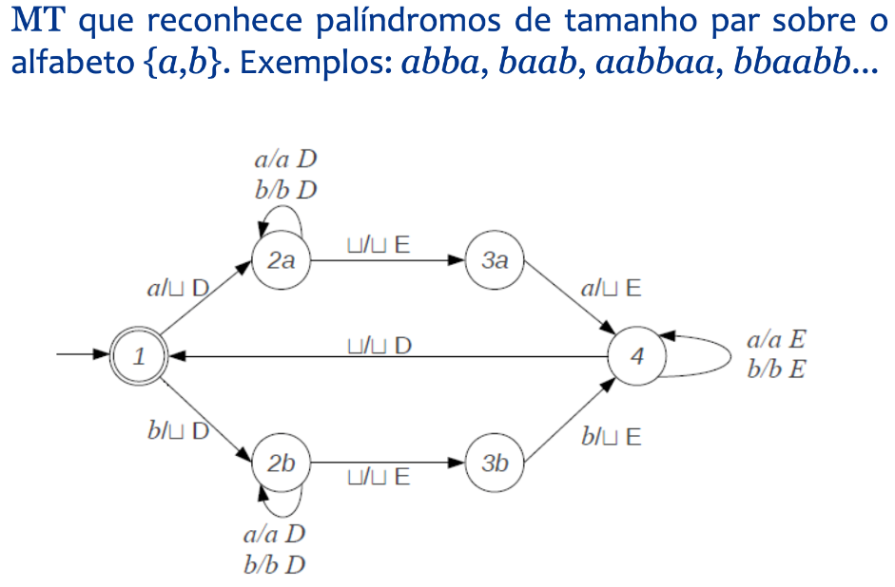
Alan Mathison Turing
Máquinas de Turing

Slide 13
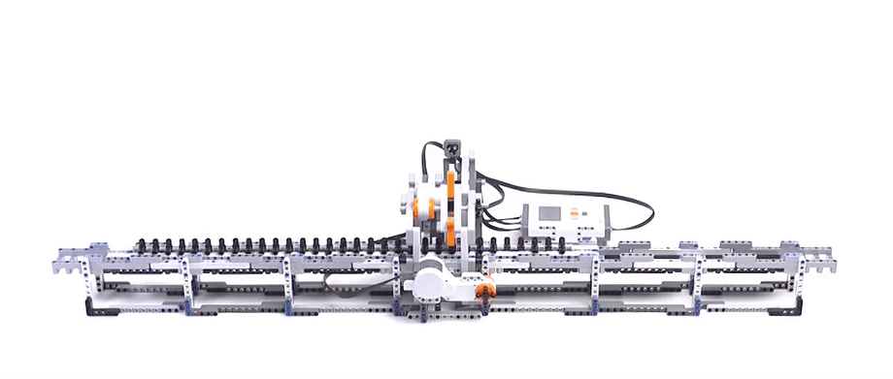
Alan Mathison Turing
Máquinas de Turing

Slide 14
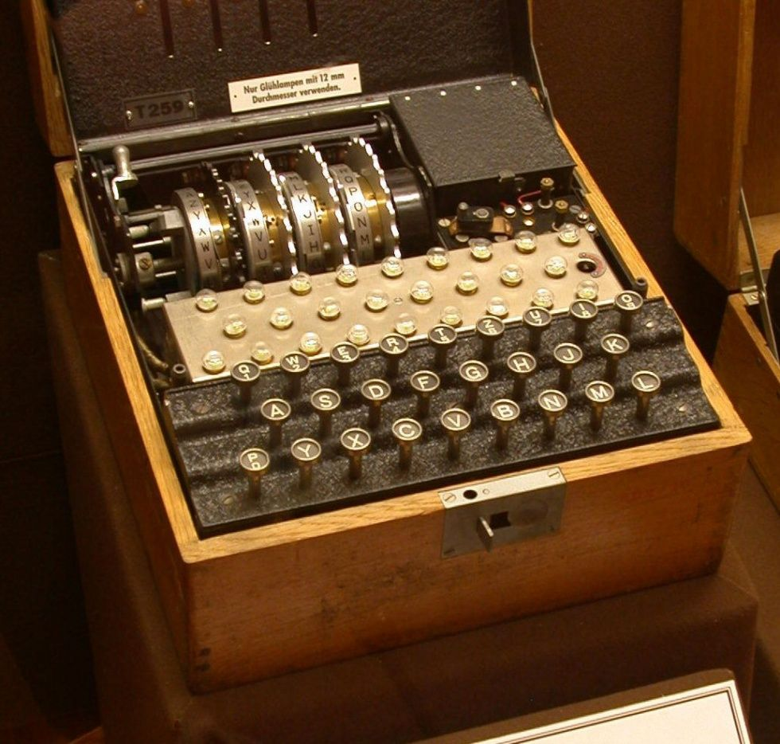

Alan Mathison Turing
Ele foi um dos responsáveis por descobrir o local exato onde as tropas nazistas estariam em 6 de junho de 1944, que culminou no desembarque de 155 mil soldados aliados na Normandia.

Slide 15
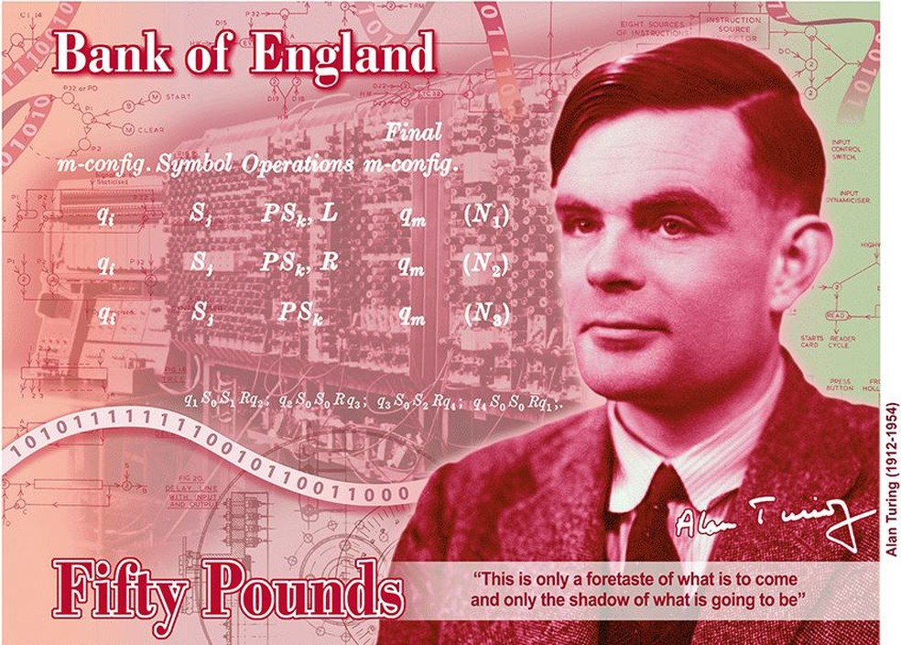
Alan Mathison Turing
Nota de 50 libras

Slide 16
Alan Mathison Turing
Lei de Turing
Somente no ano de 1967, as leis do Reino Unido deixaram de considerar a homossexualidade crime.
Entretanto, somente em 2017 uma lei cancelou a condenação de todos aqueles homens que foram injustamente perseguidos antes do fim da legislação homofóbica.
Cerca de 15 mil dos 65 mil condenados naquele tempo ainda estão vivos. A lei foi batizada com o nome da mais famosa vítima da homofobia institucionalizada na Inglaterra.

Slide 17
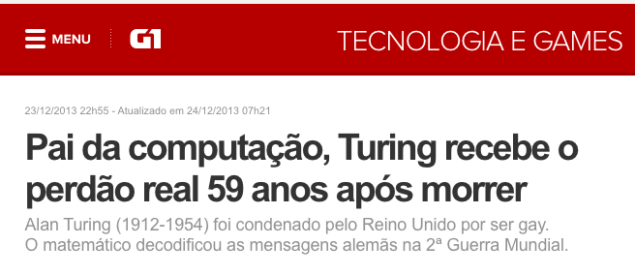
Alan Mathison Turing
A morte de Turing foi classifica a época como suicídio, mas estudiosos e biógrafos concluíram que o matemático faleceu de intoxicação devido aos remédios que tomava para cumprir sua pena.

Slide 18
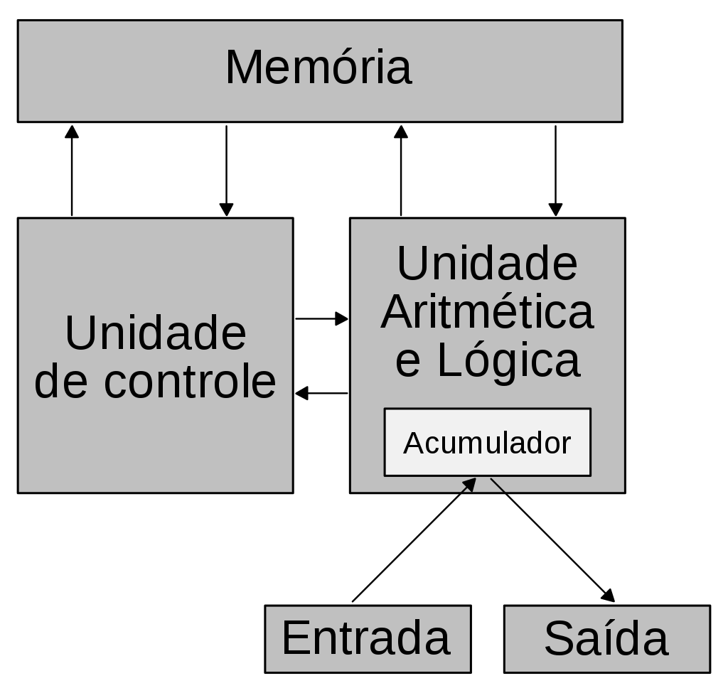
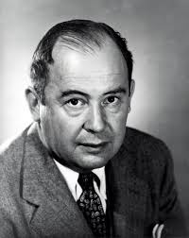
Arquitetura de Computadores
Arquitetura de
Von Neumann

Slide 19
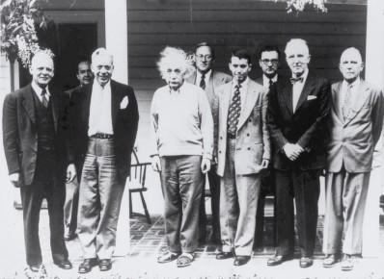
Arquitetura de Computadores

Slide 20
Arquitetura de Computadores
Von Neumann aplicou os princípios de Turing e, em junho de 1948, o mundo teve a primeira demonstração prática de um computador.
Ainda em 1948, Von Neumann, membro do Instituto de Estudos Avançados em Princeton, convidou Alan Turing para ser diretor do laboratório de computação da Universidade de Manchester, e ele aceitou o convite.
Turing deu prosseguimento aos seus estudos mudando o foco para Inteligência Artificial, tendo sido o pioneiro no assunto ligando a abstração de sistemas cognitivos à realidade dos números.

Slide 21
Arquitetura de Computadores
Código de alto nível vs Código de baixo nível
Processo de interpretação / compilação traduz o código em alto nível de abstração para N outras linguagens com menor grau de abstração (baixo nível)
Quanto menor o nível de abstração mais próximo a linguagem estará de uma sequência de operações aritméticas simples, como soma, multiplicação, etc.

Slide 22
Arquitetura de Computadores
Um programa escrito em linguagem de baixo nível é composto de um conjunto de instruções simples que podem ser executadas pelo processador quase que diretamente da forma como estão escritas.
Quanto maior o nível de abstração da linguagem, mais facilitado é o aprendizado, com menor custo de elaboração e manutenção de software.
Quanto menor o nível de abstração da linguagem, mais dificultado é o aprendizado, porém com um melhor aproveitamento do hardware e maior velocidade de processamento.

Slide 23
Arquitetura de Computadores
Exemplos de tradução, alto nível para baixo nível, em linguagens compiladas: Arquivos:
.java -> .class .cpp -> .c .cs -> .fs

Slide 24
Arquitetura de Computadores
Arquitetura de Von Neumann
Um programa é escrito já em linguagem baixo nível ou então é "convertido", compilado ou interpretado, para uma linguagem de baixo nível.
A partir daí a linguagem é convertida para linguagem de máquina, que é a linguagem que de fato o computador "fala". Essas são instruções bem simples como "some A com B", "mova A para o registrador X" e elas são convertidas para números binários.

Slide 25
Arquitetura de Computadores
Arquitetura de Von Neumann
A partir daí essas instruções são carregadas na memória principal, a memória RAM dos computadores. A memória principal armazena as informações de maneira temporária, enquanto tiver energia passando por ela, ela consegue representar essas informações, porém, quando o computador é desligado, as informações são perdidas.
As informações, então, são buscadas na memória principal pela CPU, que trabalha em um loop buscando informações nela, processando e devolvendo as saídas dos processamentos para a memória.

Slide 26
Arquitetura de Computadores
Simulação de hardware
buthowdoitknow.com/but_how_do_it_know_cpu_model.html

Slide 27
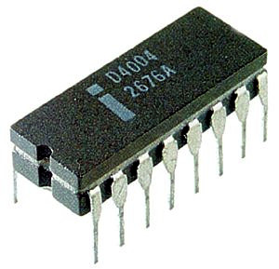
Arquitetura de Computadores
CPU
O primeiro processador foi o Intel 4004, que foi desenvolvido em uma arquitetura 4 bits, isso quer dizer, de maneira simples, que ele era capaz de realizar operações com dados de 4 bits cada.
Esse processador possuía os barramentos de dados e de endereços, que são aquelas vias que transmitem os dados que vimos no conteúdo, capazes de trafegar 4 bits, ou seja, com 4 fios.

Slide 28
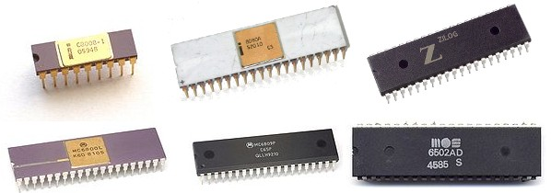
Arquitetura de Computadores
CPU
Depois disso tivemos CPUs 8-bits, elas foram utilizadas nos primeiros PCs que rodavam o DOS e nos famosos game-boys, aqueles videogames portáteis dos anos 80 e 90.
Nessa arquitetura, as CPUs podiam operar dados de 8 dígitos binários, parecida com esse exemplo que vimos no conteúdo.

Slide 29
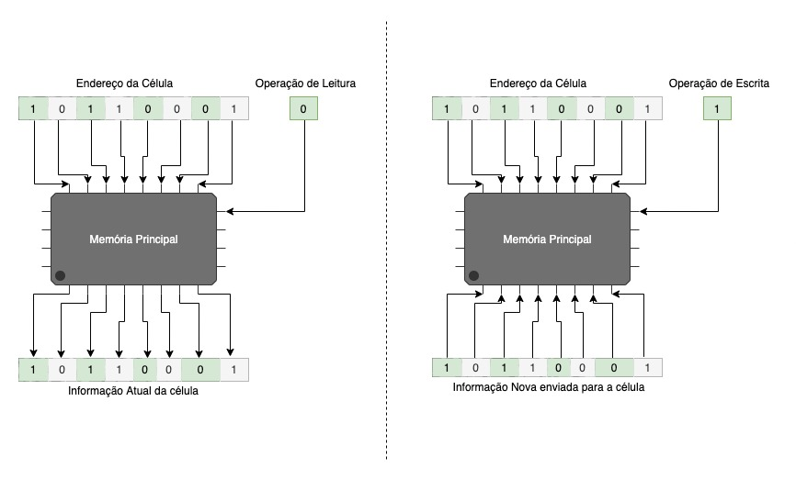
Arquitetura de Computadores

Slide 30
Arquitetura de Computadores
CPU
Rapidamente as CPUs evoluíram para CPUs 16-bit e, então, 32-bit. Essas últimas arquiteturas, foram bem populares e estiveram presentes em várias máquinas.
Com uma arquitetura 32-bit, é possível trafegar pelos barramentos 32 bits de dados e a partir disso temos uma curiosidade bem legal: se tivermos somente um dígito, poderíamos endereçar duas células, uma célula 0 e outra 1.

Slide 31
Arquitetura de Computadores
CPU
Com dois dígitos conseguimos endereçar 4 células: 00, 01, 10 e 11 e assim por diante. Podemos chegar nesse valor elevando 2, duas opções 0 ou 1, ao número de bits possíveis, por exemplo 2 elevado a 1, ou 2 elevado a 2, nos exemplos anteriores.
Com a arquitetura de 32 bits, temos 32 dígitos, dessa forma conseguiríamos ter 2 elevado aos 32 dígitos. Vamos ver a quantos endereços possíveis esse número equivale.

Slide 32
Arquitetura de Computadores
CPU
Chegamos em 4.294.967.296 endereços possíveis, parece muito né?!
Mas agora vamos imaginar que cada endereço possui uma célula capaz de armazenar um byte, ou seja, 8 bits. Dessa forma, poderíamos ter no máximo 4.294.967.296 bytes de memória sendo utilizados. Vamos melhorar a leitura desse número, como a cada 1024 byte temos um kilobyte, vamos dividir por 1024, em seguida por 1024 novamente para ter o valor em megabytes e novamente para ter o valor em gigabytes.

Slide 33
Arquitetura de Computadores
CPU
Chegamos em 4096 MB, ou 4GB, isso quer dizer que essa arquitetura, de 32 bits, possui esse limite de bytes para a memória RAM. E o que isso significa? Que, por mais que seja adicionado mais do que isso de memória RAM, não é possível endereçar as células a mais, não sendo possível utilizá-la. Ou seja: máquinas 32 bits não utilizam mais que 4GB de memória RAM. Elas não conseguem adereçar mais que isso!
Hoje muitas máquinas possuem mais do que 4GB de memória e, por isso, a arquitetura de 64 bits é bem popular nos computadores. Vamos ver a capacidade de endereçamento dessa arquitetura.

Slide 34
Arquitetura de Computadores
CPU
Para processadores de 64 bits:
2^64.
Chegamos em um número perto dos 17 bilhões de gigabytes, um número que ainda estamos um pouco longe de precisar utilizar em memória RAM.

Slide 35
Arquitetura de Computadores
Memórias
Temos as memórias primárias, que são memórias mais rápidas, porém, que não persistem os dados quando desligadas.
E temos também as memórias secundárias, que são capazes de fazer essa persistências, porém são muito mais lentas para leitura e escrita.

Slide 36

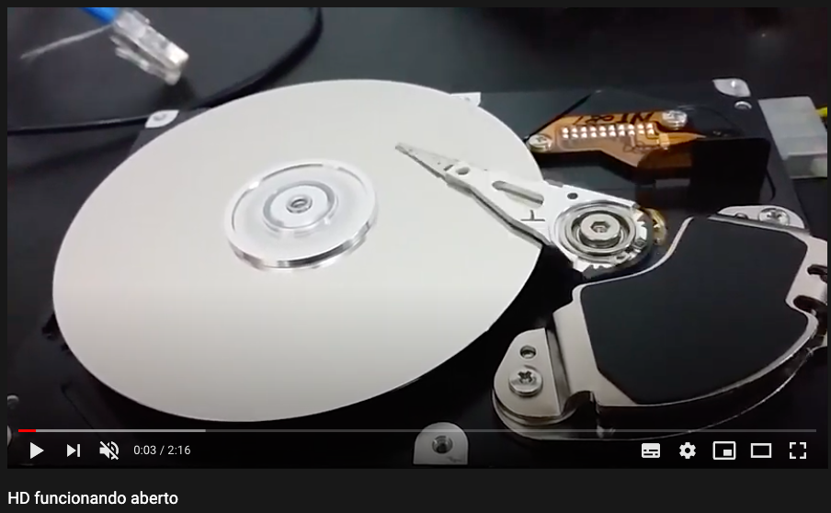
Arquitetura de Computadores
Memórias

Slide 37
Arquitetura de Computadores
Memórias
O importante é vermos como o processo de leitura e escrita é realizado totalmente de maneira mecânica: esse braço que vocês estão vendo se mexer funciona através de eletromagnetismo e é responsável por gravar os bits (1 e 0) no disco, que está rodando bem rápido. Ele magnetiza trechos do disco. Um tipo de magnetização é lida como 1 e outro tipo é lida como 0.
O disco possui diversas trilhas e setores onde os bits são gravados, tanto a leitura como a escrita é feita através da cabeça magnética, que fica na pontinha do braço.

Slide 38
Arquitetura de Computadores
Memórias
Por mais que pareça que a cabeça está encostando no disco ela não está! Porém, ela realmente está muito perto, o que é um dos motivos para esse componente ser tão sensível. Se essa cabeça encostar no HD irá danificá-lo.
E se ela não está encostando, como que os dados são lidos e escritos?!

Slide 39
Arquitetura de Computadores
Memórias
Esse processo é feito pela cabeça, através de sinais elétricos contra o disco. Conforme o disco vai girando e a cabeça se movimentando, a cabeça chega até a posição desejada e então ela emite um sinal que é gravado em uma película magnética que fica sobre o disco.
Quando vocês acharem que um arquivo está demorando para ser copiado lembre-se disso!

Slide 40
Arquitetura de Computadores
Memórias
Quando deletamos algo ou esvaziamos a lixeira, estamos apagando apenas os endereços para esses arquivos no Sistema Operacional. Afinal o disco não foi de fato formatado (formatação raiz).
Os arquivos ainda se mantêm lá, sendo perfeitamente possível recuperá-los.

Slide 41

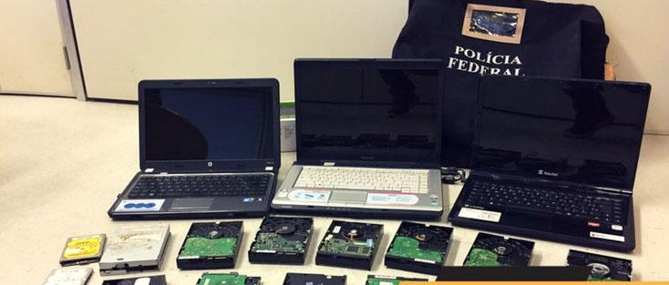
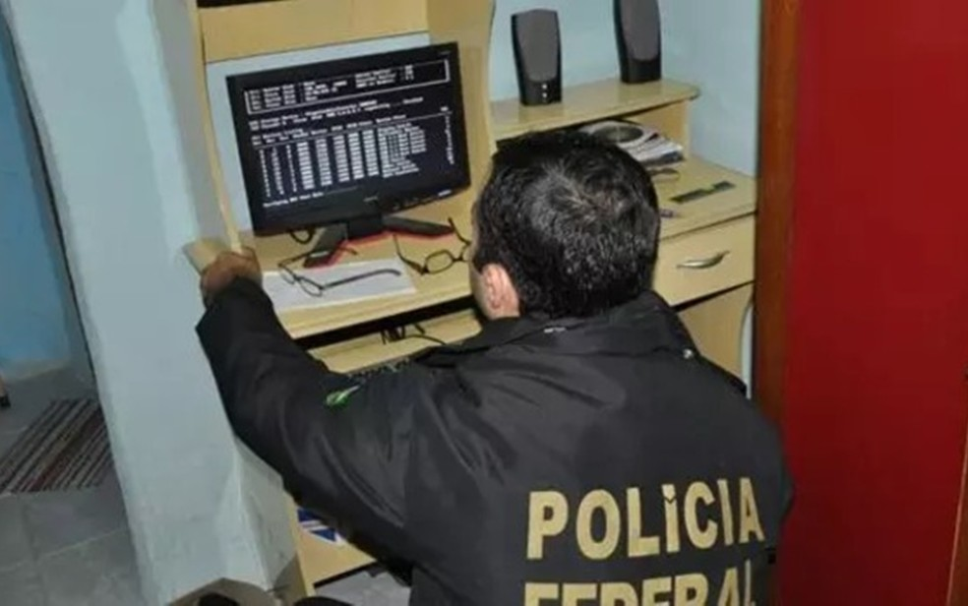
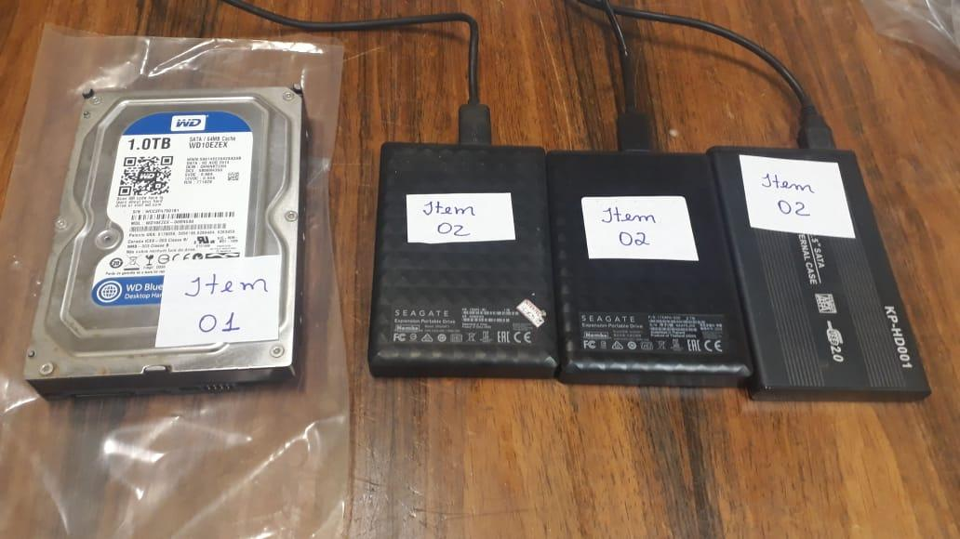
Arquitetura de Computadores

Slide 42
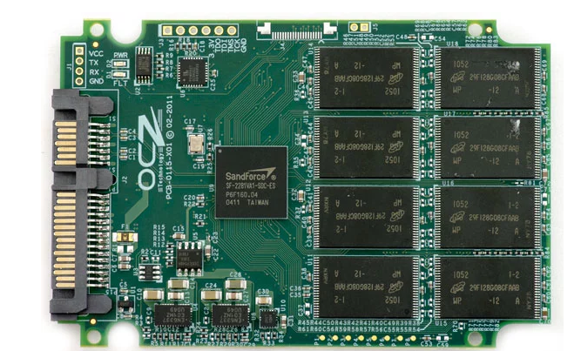
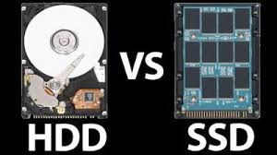
Arquitetura de Computadores
Memórias
SSD

Slide 43
Arquitetura de Computadores
Memórias
O SSD ainda é lento em relação a RAM, mas é muito mais rápido do que o HD.
Isso se dá porque eles possuem memória flash, bem parecido com a que temos em pendrives e em cartões de memória, e não precisa de toda aquela mecânica de disco e braço para a leitura e gravação. Dessa forma, é muito rápido armazenar e ler informações nesses dispositivos.
Porém, como vocês devem imaginar, esses dispositivos são bem mais caros que um HD convencional. Lembrem-se: quanto mais rápido, mais caro!

Slide 44
Arquitetura de Computadores
Memórias
Um mundo ideal seria ter memórias grandes, rápidas, não voláteis, ou seja, que não perdem os dados ao desligá-las e tudo isso com baixo custo.
Mas sabemos que essa não é a realidade, na verdade trabalhamos com diversos processos que precisam compartilhar entre si os recursos disponíveis.
Porém, conseguimos lidar muito bem com esse cenário utilizando tipos de memória diferentes para usos específicos, conseguindo balancear essa situação.

Slide 45
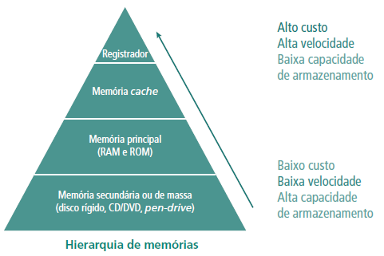
Arquitetura de Computadores
Memórias

Slide 46
Arquitetura de Computadores
Memórias
Percebam que no topo da pirâmide temos os registradores, que são as memórias de maior velocidade, pois além de serem componentes bem rápidos, elas se localizam dentro da CPU, porém, a capacidade de armazenamento dela é bem baixa, pois a função dela é somente armazenar os dados que estão sendo processados naquele momento pela CPU.

Slide 47
Arquitetura de Computadores
Memórias
Em seguida temos as memórias cache.
Essas são mais rápidas do que a RAM, porém, um pouco mais lenta que os registradores.
Elas se localizam juntos da CPU e são utilizadas por algumas estratégias com objetivo de antecipar a necessidade de utilizar um dado e, então, armazená-lo nessas memórias para evitar algumas leituras na memória RAM.
Essas memórias possuem níveis, nível 1, nível 2 e nível 3 e daí seus nomes, l1, l2 e l3. Cada nível é basicamente a localização delas em relação a CPU, tornando-as mais rápidas ou menos rápidas.

Slide 48
Arquitetura de Computadores
Memórias
Em seguida temos a memória principal que normalmente é a nossa memória RAM, com 4GB ou 8GB nos computadores populares atuais.
Quanto maior ela for, maior será a área de trabalho que ela proverá aos usuários.

Slide 49
Arquitetura de Computadores
Memórias
Por último temos as memórias secundárias, que acabamos de ver os motivos delas serem mais lentas, essas apresentam uma capacidade muito maior de armazenamento e um custo muito inferior em relação aos outros tipos de memória, mas principalmente, sua grande diferença é que ela armazena os dados de maneira não volátil, então você não perderá seus dados ao desligá-las.

Slide 50
Arquitetura de Computadores
Sistema Operacional
Toda essa arquitetura nos parece um pouco complexa de se entender, porém, conseguimos utilizar o computador facilmente sem compreendê-la.
Isso é possível graças aos sistemas operacionais, que fazem essa mediação entre a arquitetura, hardware, software e nós usuários, garantindo que tudo funcione da maneira correta e harmoniosa.

Slide 51
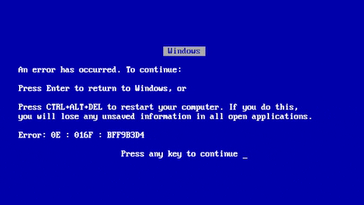
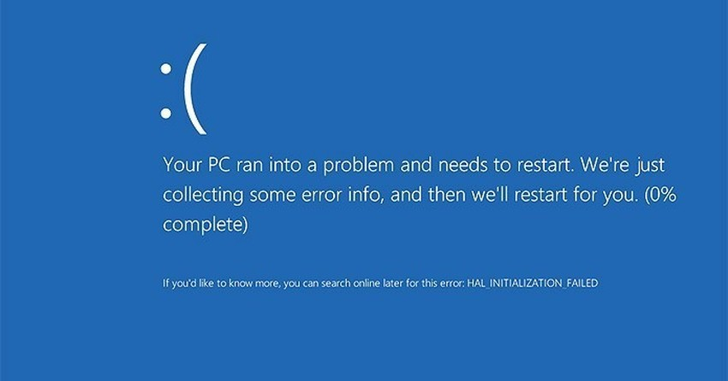
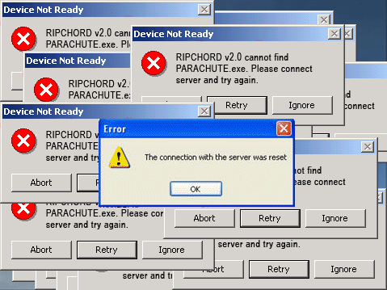
Arquitetura de Computadores
Sistema Operacional

Slide 52
Arquitetura de Computadores
Sistema Operacional
Graças aos SOs, foi possível a criação do conceito de PC - Personal Computer, ou computadores pessoais, pois permitiu que pessoas comuns, sem conhecimentos técnicos de computação, pudessem utilizar essas máquinas em seu dia-a-dia para diversas tarefas.
Tudo isso graças ao alto nível de abstração com que permitem que cada pessoa usuária interaja com seu hardware.

Slide 53
Arquitetura de Computadores
Sistema Operacional
Os primeiros sistemas operacionais não possuíam interface gráfica e tudo era realizado através de linhas de comandos.
Hoje conseguimos fazer diversas atividades através de telas intuitivas e fáceis de se interagir e, não só isso, desenvolvemos aplicações que exploram essas interfaces, por exemplo, quando criamos nossos frontends, estamos criando uma aplicação para o usuário interagir utilizando a interface disponibilizada e gerenciada pelo SO.

Slide 54
Arquitetura de Computadores
Sistema Operacional
O sistema operacional atua como um gerenciador ou administrador de recursos, e está o tempo inteiro gerenciando diversas atividades em seu computador.
Ele controla as filas de processos para serem carregados para a memória principal e de lá para serem processados, monitora os diversos dispositivos do computador, como mouse, teclado ou um pendrive conectado, atualiza constantemente os dados exibidos no monitor e tudo isso sem deixar de atualizar o relógio na bandeja a cada minuto.
Vamos ver um pouco mais sobre esse gerenciamento que o SO faz.

Slide 55
Arquitetura de Computadores
Sistema Operacional
Um processo basicamente é um programa que é colocado em execução: um comando que executamos no terminal, um software que abrimos, um código que rodamos, enfim, tudo isso são processos que podemos executar através da interface do SO.
Não confunda o processo com o programa, por exemplo, se clicarmos várias vezes no ícone do navegador serão executados vários processos daquele mesmo programa.

Slide 56
Arquitetura de Computadores
Sistema Operacional
De modo geral, podemos dividir os processos em dois tipos, de acordo com a forma em que eles são executados. Existem processos que rodam em primeiro plano, ou seja, ao executarmos, ele nos é exibido ou em uma nova janela ou em nosso terminal; e há também processos que executam em segundo plano, que chamamos de execução em background, por mais que não estejamos vendo uma interface ou o output direto dele, ele está sendo executado pelo computador. Durante a execução do sistema operacional, diversos processos em background são iniciados.

Slide 57
Arquitetura de Computadores
Sistema Operacional
Cada processo possui uma estrutura básica possuindo:
Um identificador único;
Um endereço relativo para o SO localizá-lo, esse endereço não é literalmente o endereço na memória. Esse endereço permite o SO saber onde aquele processo se inicia e termina.
Nesse endereço é armazenado o texto do programa, ou seja, o código com as instruções; os dados, como variáveis; e a pilha de execução, quais rotinas já foram chamadas e qual será a próxima;

Slide 58
Arquitetura de Computadores
Sistema Operacional
Cada processo possui uma estrutura básica possuindo:
Sua instrução, ou seja, qual foi a instrução que iniciou aquele processo;
Os contextos de Hardware e Software, que são basicamente os dados que são utilizados para aquele processos, por exemplo, qual instrução está nos registradores (hardware) ou os valores atuais das variáveis (software).

Slide 59
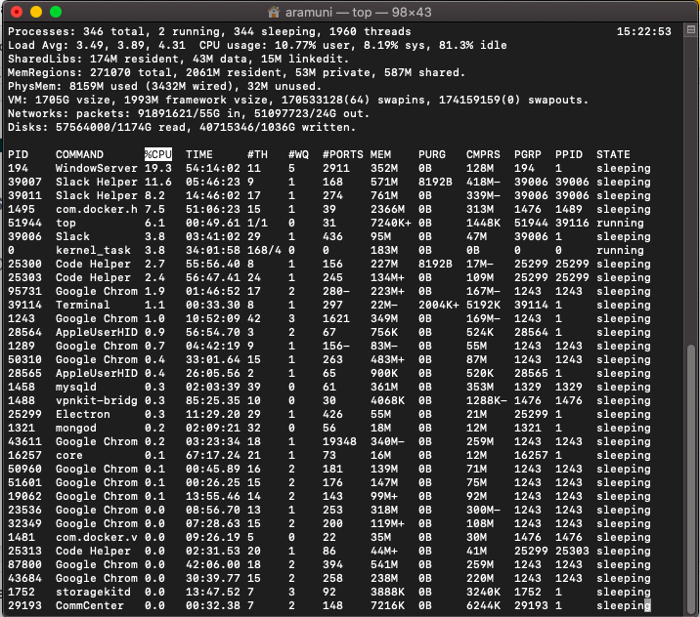
Sistema Operacional
Comando Top

Slide 60
Arquitetura de Computadores
Sistema Operacional
Os primeiros sistemas operacionais eram monoprogramados, o que significa que o processamento era reservado ao processo que estava em execução, mesmo que este estivesse aguardando por alguma operação mais lenta ser concluída.
A maioria dos sistemas operacionais hoje são multiprogramados, o que significa que eles são capazes de compartilhar o tempo da CPU, compartilhando-o entre as aplicações que estão em execução, como se fosse um rodízio para utilizar tal recurso, resultando em um melhor aproveitamento dos recursos e numa melhor performance, já que o tempo de ociosidade da CPU é diminuído.

Slide 61
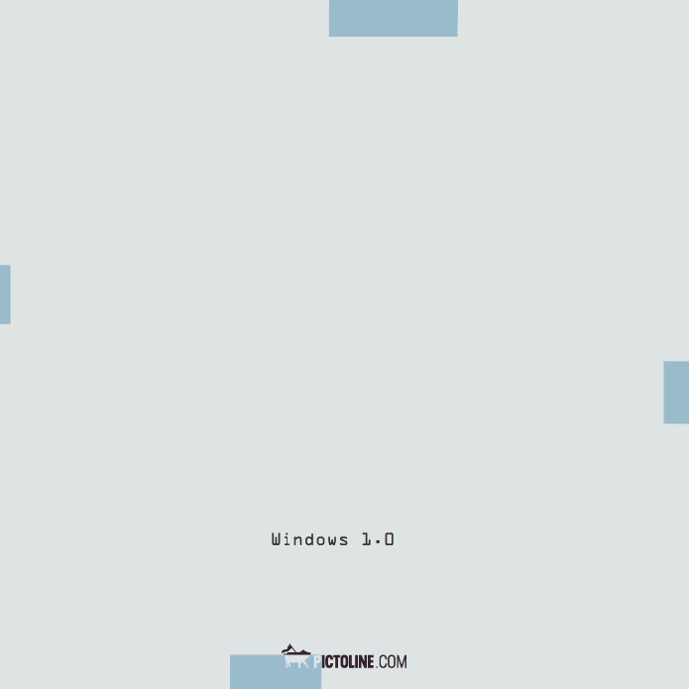
Arquitetura de Computadores
Sistema Operacional
O sistema operacional gerencia os espaços disponíveis e ocupados do computador, alocando e localizando processos e dados na memória.
Ao iniciar um processo, ele é alocado em um espaço da memória e, ao encerrá-lo, esse espaço é desalocado novamente.

Slide 62
Arquitetura de Computadores
Sistema Operacional
O SO divide a memória em partições e então gerencia filas para os processos aguardarem e então serem alocados, garantindo que um processo não invada o espaço de outro.
Ao adicionar um processo à memória, ele é colocado em um endereço lógico que é utilizado pelo SO, esse endereço é então convertido por um componente chamado de MMU (memory management unit) nos endereços físicos do hardware da memória.

Slide 63
Arquitetura de Computadores
Sistema Operacional
Essas partições podem ser fixas, ou seja, são definidas na inicialização do sistema (boot) ou, nos ambientes mais recentes, são dinâmicas, sendo criadas e alteradas durante a execução dos programas.
Uma função que conseguimos entender um pouco melhor a partir desses conceitos, é o swapping, vocês já devem ter ouvido falar sobre swap ou swapping.

Slide 64
Arquitetura de Computadores
Sistema Operacional
O swapping é a transferência de dados entre a memória principal e as secundárias, isso acontece, pois, como vimos, a memória principal tem uma capacidade limitada, e normalmente iremos ter processos demandando mais memória do que o existente.
Para resolver isso, o SO move aquelas partes da memória que não estão sendo utilizadas naquele momento para a área de swap no disco, que fica na memória secundária do computador, um HD, e quando essa informação voltar a ser requerida, o processo inverso é realizado retornando os dados para a memória principal.

Slide 65
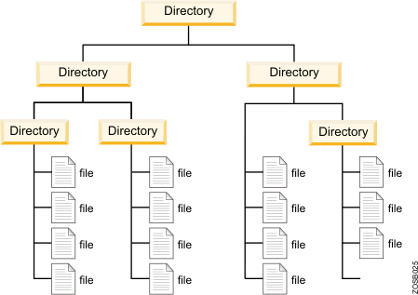
Arquitetura de Computadores
Sistema de Arquivos
A parte que mais interagimos com SO é com seu módulo de gerenciamento de arquivos, ao realizar o login na máquina, a primeira coisa que nos deparamos é com o Desktop, que nada mais é, na sua essência, do que uma representação gráfica do diretório.

Slide 66
Arquitetura de Computadores
Sistema de Arquivos
Nossos comandos são entendidos pelo SO que faz toda a gerência de como aquele dado será tratado até chegar em uma sequência de bits no HD.
Um processo pode ler ou escrever arquivos, assim como criar novos ou apagar existentes. Essas ações são todas realizadas por meio do SO.

Slide 67
Arquitetura de Computadores
API SO
Um recurso interessante para conhecermos é a API que os sistemas operacionais disponibilizam, quando precisamos de um desses gerenciamentos podemos solicitar direto ao sistema operacional de maneira abstraída e então ele saberá fazer os devidos tratamentos.

Slide 68
Arquitetura de Computadores
API SO
Ao abstrair essas funções, não importa qual versão do SO ou quais hardwares estamos utilizando, a chamada terá um padrão. Esse padrão também é abstraído pelas linguagens de programação através de uma sintaxe ainda mais simples.
Permitindo assim que facilmente consigamos alocar um endereço de memória para armazenar uma variável ou interagir com o sistema de arquivos, por exemplo.

Slide 69
Obrigado!

